Slide 1

Základní škola a Mateřská škola Bílá Třemešná, okres Trutnov
Škola pro 21. století
Téma sady: Neživá příroda
Název: VY_32_INOVACE_ZEMĚ_VE_VZDUŠNÉM_OBALU
Autor: Mgr. Miluše Senetová
Číslo projektu: CZ.1.07/1.4.00/21.3315
Datum/období: leden 2014

Slide 2
Anotace
Materiál slouží k vysvětlení pojmu „atmosféra“ a jejího vlivu na Zemi
Je určen pro žáky 5. ročníku.
Časová dotace – 20 minut.
Snímek 4 je výkladový se skrytým úkolem (ikona otazníku – po kliknutí na něj se otázka prolne, klikem do otázky si děti ověří odpověď), na snímku 5 je animována procentuální část jednotlivých plynů obsažených ve vzduchu kliknutím na konkrétní plyn se vybarví daná část kruhu, při kliknutí na „helium“ se objeví nafukovací balónky, opětovným klikem odlétnou. Podobně je animován i snímek 6, který je též výkladový
Snímek 7 přibližuje dětem odraz slunečních paprsků zpět do vesmíru
Snímek 9 shrnuje důležité informace tématu
Ve slidech 10 – 16 ověřujeme znalosti tématu hravým minitestem - výběrem ze čtyř možností. Při kliknutí na špatnou se prolne animace rozzlobeného dinosaura s textem „Zkus to znovu“(zmizí po kliknutí na něj), při kliknutí na správnou se objeví „nadšený bazilišek“ doprovázen slovem „Super“, správná odpověď se zároveň prolne a špatné odpovědi zmizí).
Materiál obsahuje 17 stran a je určen k inovativní výuce

Slide 3
ZEMĚ VE VZDUŠNÉM OBALU

Slide 4
Atmosféra
pro život na naší planetě je důležitý obal kolem Země
chrání před nebezpečným zářením (ze Slunce, vesmíru)
udržuje teplotu přijatelnou pro život
vzdušný obal se nazývá ovzduší = ATMOSFÉRA
kolem Země ho udržuje přitažlivost
Kyslík, dusík, oxid uhličitý, ostatní plyny. Dusíku je nejvíce.
Z kterých plynů se skládá vzduch? Kterého je nejvíce?

Slide 5
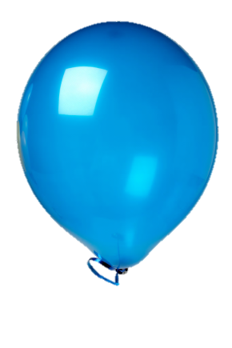
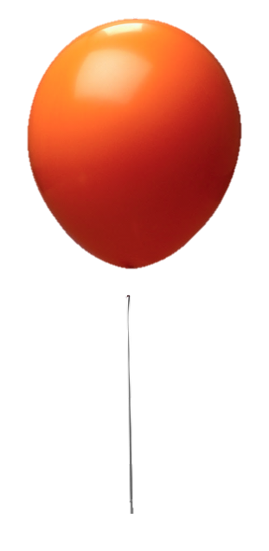
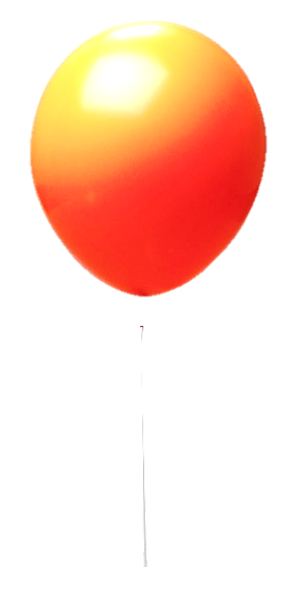
Složení vzduchu (klikni na jednotlivé plyny):
dusík
kyslík
oxid uhličitý
HE
LI
ostatní plyny
UM
helium

Slide 6
nejvíc částic vzduchu je v dolní části atmosféry (v našem pásmu asi do 11 km nad Zemí)
dolní část atmosféry obsahuje asi 90 procent (klikni) (90 %) všeho vzduchu
90 % všeho vzduchu
100 %
čím dál od zemského povrchu, tím je vzduch řidší

Slide 7

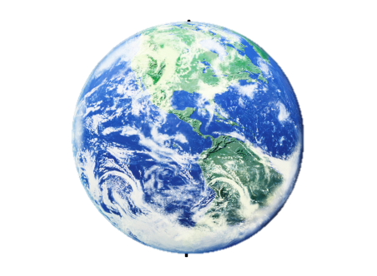
vzdušný obal udržuje teplotu přijatelnou pro život
zachycuje část slunečního záření, zabraňuje přehřívání, nebo rychlému chladnutí povrchu Země
více než třetina slunečních paprsků se od zemského povrchu a atmosféry odráží zpět do vesmíru, zbytek Zemi ohřívá.

Slide 8
vzduch obsahuje i vodu (vodní pára)
v chladném vzduchu se pára ochlazuje sráží se do kapiček vody nebo krystalků ledu vzniká oblačnost
množství oblačnosti ovlivňuje počasí
počasí zachycuje okamžitý stav ovzduší

Slide 9
A co je důležité?
kolem Země je vzdušný obal (atmosféra), který ji chrání před zářením Slunce a vesmíru
udržuje na Zemi teplotu vhodnou pro život
nejvíce vzduchu je v dolní části atmosféry, směrem od Země vzdušný obal řídne
součástí ovzduší jsou vodní páry, z nich se vytváří oblačnost, která ovlivňuje počasí

Slide 10
Ověř si své znalosti☺
V následujících snímcích si můžeš ověřit, co sis zapamatoval/a. Pokud odpovíš špatně, můžeš to zkusit ještě jednou (ale klikni si na špatný obrázek, aby ti zmizel…)☺

Slide 11


Zkus kliknout na správnou odpověď☺
Co je to počasí?
1. oblačnost
2. dlouhodobý stav ovzduší
Zkus to znovu…
Super!!!
3. okamžitý stav ovzduší
4. teplota a vlhkost

Slide 12
Kterého plynu je ve vzduchu nejvíce?
1. kyslíku
2. dusíku
Zkus to znovu…
Super!!!
3. oxidu uhličitého
4. helia

Slide 13
Atmosféra nás chrání před…
1. oxidem uhličitým
2. tornády a krupobitím
Zkus to znovu…
Super!!!
3. oblačností
4. nebezpečným zářením

Slide 14
Nejvíce vzduchu obsahuje…
1. dolní část atmosféry
2. horní část atmosféry
Zkus to znovu…
3. střední část atmosféry
Super!!!
4. všude je stejně

Slide 15
Kolem Země udržuje atmosféru…
1. přitažlivost Měsíce
2. přitažlivost Slunce
Zkus to znovu…
3. přitažlivost Země
Super!!!
4. přitažlivost vesmíru

Slide 16
Atmosféra udržuje na Zemi přijatelnou…
1. oblačnost
2. teplotu
3. vlhkost
Zkus to znovu!
Super!!!
4. vzdálenost od Slunce

Slide 17
Použité zdroje
Použitá literatura:
Přírodověda pro 5. roč., SPN, 2011
Galerie: microsoft.office.com

